Slide 1



Индивидуальное задание № 2 Запись видео с камеры при детекции движения
Подготовили: студентки группы 46/1 Кондратенко Данна Антонюк Виктория

Slide 2
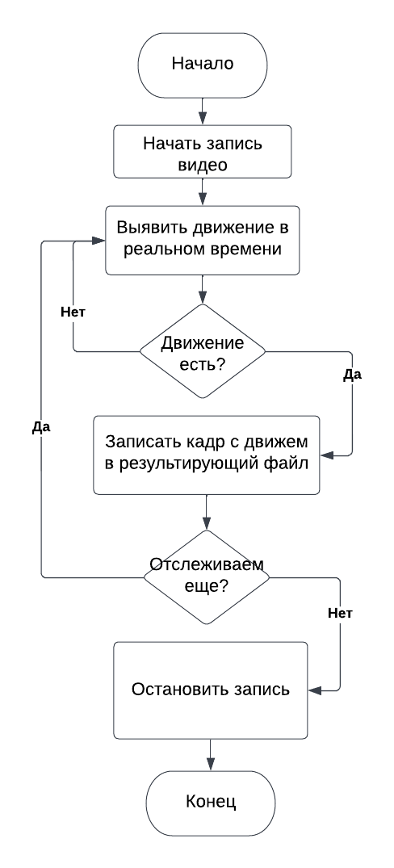

Общий алгоритм работы программы

Slide 3
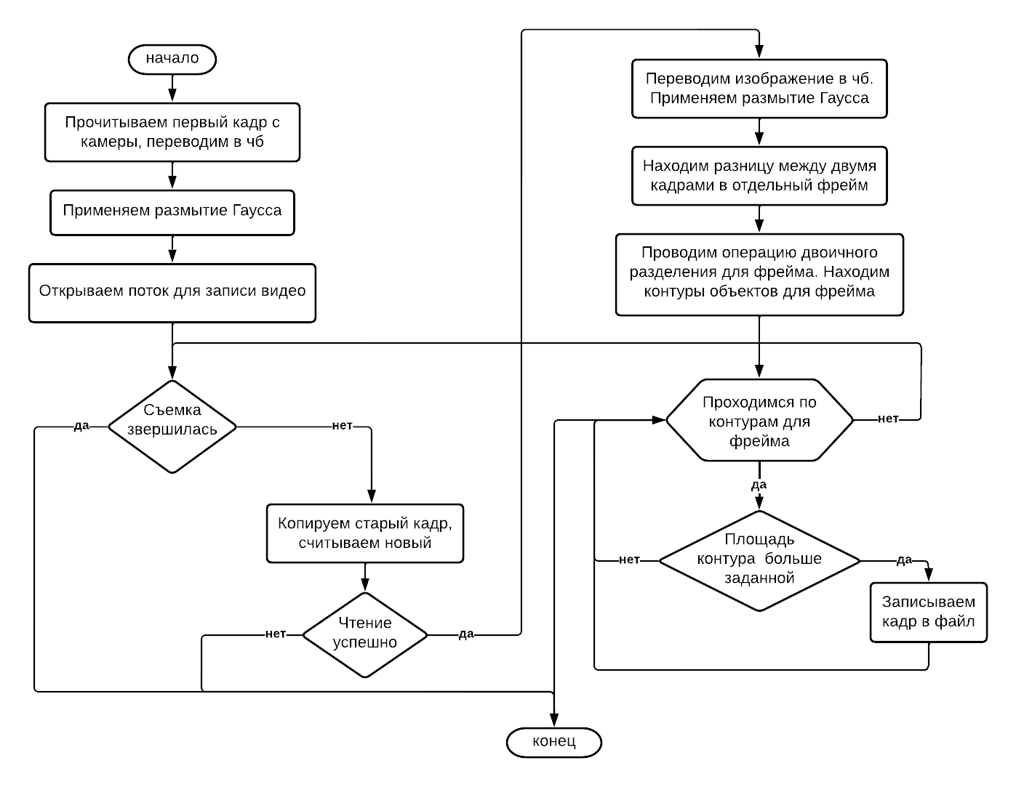

Алгоритм работы метода motion_detect

Slide 4
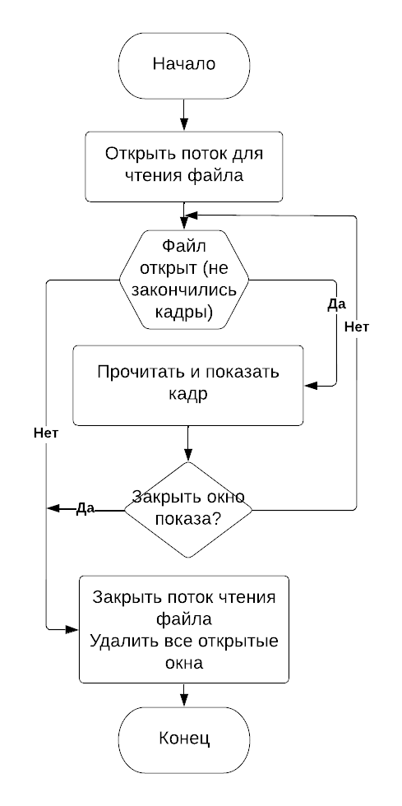

Алгоритм работы метода show_result

Slide 5

Результат работы программы
Видео, записанное на Видео – результат:
веб-камеру ноутбука:

Slide 6

Вопросы, пожелания и предложения

